Slide 1
UNIVERSIDAD AUTÓNOMA DEL ESTADO DE MÉXICO
FACULTAD DE MEDICINA
TÍTULO: “ARTICULACIONES DE LA CINTURA PECTORAL´´
UNIDAD 2; TEMA 2.2.
UNIDAD DE APRENDIZAJE: ANATOMÍA I.
PROGRAMA EDUCATIVO: MÉDICO CIRUJANO.
ESPACIO ACADÉMICO: FACULTAD DE MEDICINA.
RESPONSABLE DE LA ELABORACIÓN:
M. EN I.E. MARCO ANTONIO MONDRAGÓN CHIMAL
FECHA DE ELABORACIÓN: 15 DE AGOSTO DE 2018

Slide 2
JUSTIFICACIÓN.
Al término de la clase, el alumno reconocerá las articulaciones que integran la cintura pectoral; precisará su tipo, su variedad, sus caras articulares, sus medios de unión, su irrigación, su inervación y sus movimientos.
Distinguirá las variantes anatómicas normales y anormales y reconocerá sus relaciones topográficas.
Con la adquisición y comprensión de estos conocimientos anatómicos el alumno podrá integrarlos en los diferentes contextos de aprendizaje y relacionarlos con la fisiología, fisiopatología y la clínica.

Slide 3
ARTICULACIONES DE LA CINTURA PECTORAL.
MOVIMIENTO DE LA CINTURA ESCAPULAR.
SON 3:
1. ARTICULACIÓN ESTERNOCLAVICULAR.
2. ARTICULACIÓN ACROMIOCLAVICULAR.
3. ARTICULACIÓN GLENOHUMERAL.
VER FIG. 1.

Slide 4
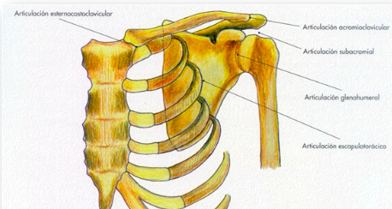
FIG. 1. ARTICULACIONES DE LA CINTURA PECTORAL.

Slide 5
1. ARTICULACIÓN ESTERNOCLAVICULAR.
TIPO: SINOVIAL.
VARIEDAD: SELAR (SILLA DE MONTAR).
FUNCIÓN: ESFEROIDEA.
DISCO ARTICULAR: DOS COMPARTIMENTOS.
ÚNICA ENTRE EL MIEMBRO SUPERIOR Y EL ESQUELETO AXIAL.
VER FIG. 2.

Slide 6
FIG. 2. ARTICULACIÓN ESTERNOCLAVICULAR.

Slide 7
SUPERFICIES ARTICULARES.
Esternón y primer cartílago costal
Extremidad esternal de la clavícula.
MEDIOS DE UNIÓN.
Disco articular.
Cápsula articular.
Ligamentos:
- Esternoclavicular anterior y
posterior.
- Interclavicular.
- Costoclavicular.
Ver fig. 3

Slide 8
FIG. 3. SUPERFICIES ARTICULARES Y MEDIOS DE UNIÓN.
LIG. INTERCLAVICULAR
CÁPSULA ARTICULAR
LIG. COSTOCLAVICULAR
DISCO INTRARTICULAR
LIG. ESTERNOCLAVICULAR

Slide 9
IRRIGACION:
Arterias:
Torácica interna y supra escapular
INERVACION:
Ramos del nervio supraclavicular medial
Y del nervio para musculo subclavio
MOVIMIENTOS:
Apoya en los movimientos del hombro (circunducción).

Slide 10
2. ARTICULACION ACROMIOCLAVICULAR.
TIPO: SINOVIAL.
VARIEDAD: PLANA (artrodia).
SITUACIÓN: 2-3 CM DEL PUNTO MÁS ALTO DEL HOMBRO.
SUPERFICIES ARTICULARES:
A) EXTREMIDAD ACROMIAL DE LA CLAVICULA.
B) ACROMION DE LA ESCÁPULA.
VER FIG. 4.

Slide 11
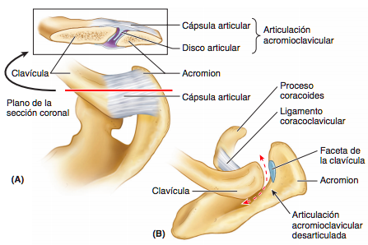
FIG. 4. SUPERFICIES ARTICULARES.

Slide 12
MEDIOS DE UNIÓN.
CÁPSULA ARTICULAR.
LIGAMENTOS:
- ACROMIOCLAVICULAR.
- CORACOCLAVICULAR.
* TRAPEZOIDEO.
* CONOIDEO.
VER FIG. 5

Slide 13
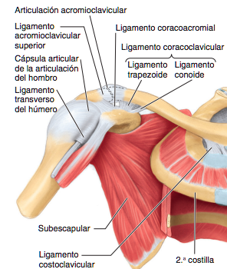
FIG. 5. MEDIOS DE UNIÓN.

Slide 14
IRRIGACION:
Arterias supraescapular
Toracoacromial
INERVACION:
NERVIOS:
Supraclavicular
Pectoral lateral
axilar

Slide 15
MOVIMIENTOS:
El acromion rota sobre la clavícula.
Se asocian al movimiento de la unión escapulotorácica.
Los músculos axioapendiculares mueven la escápula y desplazan el acromion sobre la clavícula.
VER FIG. 6

Slide 16
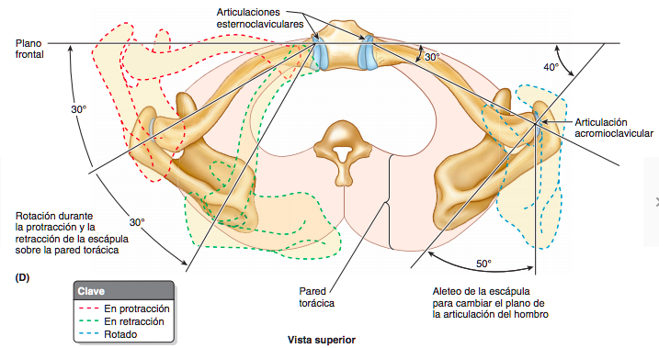
FIG. 6. MOVIMIENTOS.

Slide 17
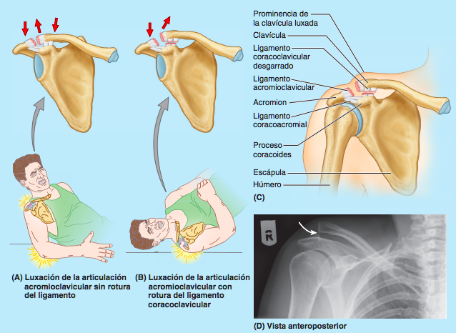
FIG. 7 APLICACIÓN CLÍNICA.

Slide 18
3. ARTICULACIÓN GLENOHUMERAL.
TIPO: SINOVIAL.
VARIEDAD: ESFEROIDEA (ENARTROSIS).
MUY MÓVIL: INESTABLE.
SUPERFICIES ARTICULARES:
A) CABEZA DEL HÚMERO.
B) CAVIDAD GLENOIDEA DE LA ESCÁPULA.
C) RODETE GLENOIDEO.
VER FIG. 8.

Slide 19
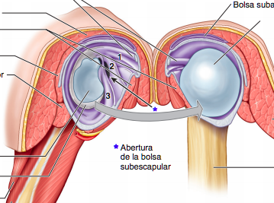
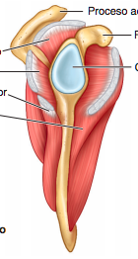
FIG. 8. SUPERFICIES ARTICULARES.
CABEZA DEL HÚMERO
CAVIDAD GLENOIDEA
CAVIDAD GLENOIDEA

Slide 20
MEDIOS DE UNIÓN.
a) CÁPSULA ARTICULAR (FIBROSA Y SINOVIAL).
Inserción: Borde de la cavidad glenoidea y cuello anatómico del húmero.
Engloba la cabeza larga del bíceps braquial.
Tiene dos aberturas:
1) Una entre los tubérculos: Pasar el tendón de la
cabeza larga del bíceps braquial.
2) Una situada anteriormente, inferior al proceso
coracoides: La bolsa subescapular y la cavidad
sinovial se comunican.
Ver fig. 9.

Slide 21
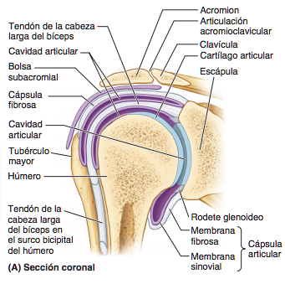
FIG. 9. CÁPSULA ARTICULAR.

Slide 22
b) MEMBRANA SINOVIAL.
Recubre la superficie interna de la membrana fibrosa de la cápsula.
Se refleja desde el rodete glenoideo.
Hasta el límite articular de la cabeza.
Forma una vaina tubular para el tendón de la cabeza larga del bíceps braquial.
Se sitúa en el surco intertubercular del húmero y se dirige hacia la cavidad articular.
VER FIG. 10.

Slide 23
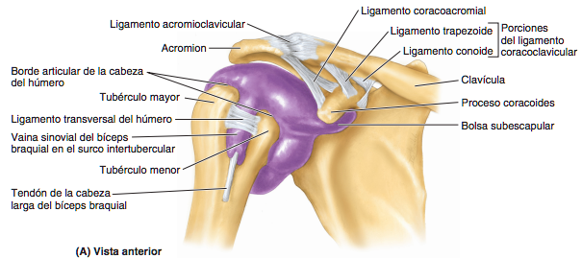
FIG. 10. MEMBRANA SINOVIAL.

Slide 24
c) LIGAMENTOS.
Glenohumerales:
- superior.
- Medio.
- Inferior.
Coracohumeral
Ligamento transverso del humero
Coracoacromial.
VER FIG. 11.

Slide 25
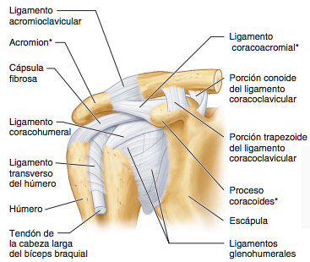
FIG. 11. LIGAMENTOS.

Slide 26
IRRIGACION
Arterias humerales circunflejas anterior y posterior
Ramas arteria supraescapular
INERVACIÓN.
Supraescapular
Axilar
Pectoral

Slide 27
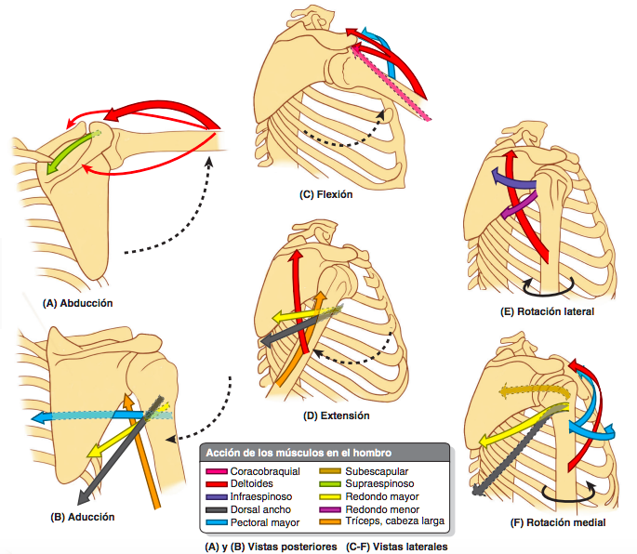
FIG. 12. MOVIMIENTOS.

Slide 28
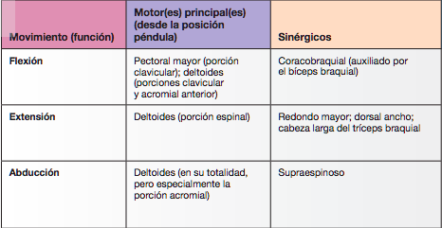
FIG. 13. MOVIMIENTOS: MÚSCULOS.

Slide 29
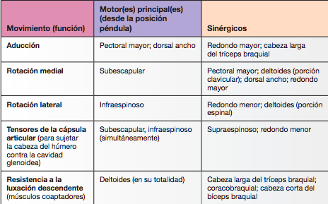
FIG. 14. MOVIMIENTOS: MÚSCULOS (CONT.).

Slide 30
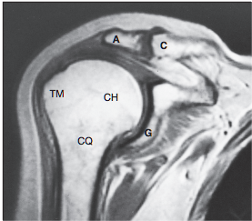
FIG. 15. APLICACIÓN CLÍNICA: IRM.

Slide 31
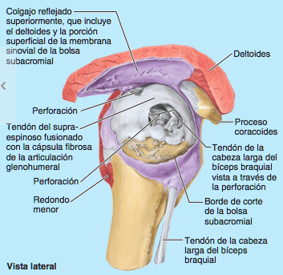
FIG. 16. APLICACIÓN CLÍNICA: DESGARRO.

Slide 32
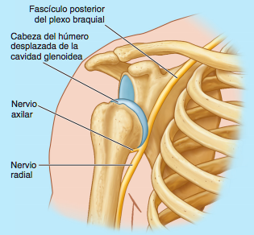
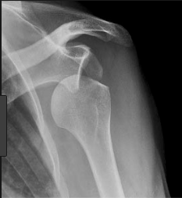
FIG. 17. APLICACIÓN CLÍNICA: LUXACIÓN.

Slide 33
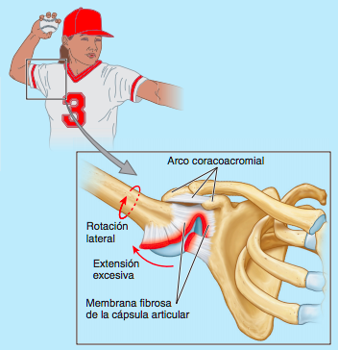
FIG. 18. APLICACIÓN CLÍNICA: DESGARRO.

Slide 34
BIBLIOGRAFÍA.
Moore KL. Anatomía con orientación clinica. 8a. ed. Editorial Wolters Kluwer Lippincott. 2018.
Guzmán-López S, Elizondo-Omaña R. Anatomía humana, manual de prácticas basadas en el razonamiento clínico. 2ª. ed. Editorial Médica Panamericana. 2018.
Pro E. Anatomía Clínica. 2ª ed. Editorial Médica Panamericana. 2014
Drake RL; Wayne VA; Mitchel A.W.M. Gray: Anatomía Básica. Editorial Elsevier; 2014.
Loukas M; Benninger, B; Shane TR. Guía fotográfica de Disección del cuerpo humano. Editorial Elsevier; 2014.
Latarjet. Anatomía Humana. 4ª ed. Editorial Médica Panamericana; 2015.
Gilroy A.M. y cols. Prometheus Atlas de Anatomía Humana. Editorial Médica Panamericana; 2015.
Gilroy, AM. Prometheus: Anatomía, Manual para el estudiante. Editorial Médica Panamericana.; 2013

Slide 35
¡GRACIAS!

